Slide 1

Obesity level estimation based on machine learning algorithms
Millone A. (mat. 846588), Rossi S. (mat. 857183), Università degli Studi di Milano-Bicocca,
Laurea Magistrale in Biostatistica, Machine Learning

Slide 2
Introduzione
Coorte di 2111 pazienti provenienti dallo stato del Messico;
Dataset con variabili relative a caratteristiche fisiche del paziente, altre storie di obesità in famiglia e abitudine fisiche ed alimentari del soggetto;
Il 33% dei dati è ottenuto da questionari sottoposti a pazienti reali, mentre il restante 66% è stato generato da una simulazione con lo strumento Weka (learning models) e il filtro SMOTE (che permette operazioni di oversampling)
Obiettivo: trovare il modello che classifica meglio i pazienti obesi in base alle variabili in studio e successivamente valutare le sue performance come modello previsionale per nuovi pazienti
Pillole sull’obesità
In Italia si stima che il 10-11% della popolazione sperimenti l’obesità
Vi è una differenza sostanziale tra donne e uomini e tra fasce d’età
Aumento della probabilità di sviluppare patologie quali diabete, malattie cardiovascolari e tumori

Slide 3
Variabili in esame
Variabile target: Nobesity, categoriale a 7 livelli: Peso Insufficiente, Peso Normale, Sovrappeso Livello I, II e III, Obesità di tipo I, II e III
Le variabili sono divise principalmente in 4 macrogruppi:
Abitudini alimentari (numero di pasti, consumo di verdura, alcool, livello di idratazione)
Abitudini fisiche (attività motoria, fumo, utilizzo dispositivi tecnologici, tipo di trasporto)
Caratteristiche fisiche (peso, altezza, età)
Suscettibilità famigliare della condizione di salute in studio

Slide 4
Disegno dello studio
FITTING DEI MODELLI SUL DATASET DI TRAINING
VALUTAZIONE DEI MODELLI MIGLIORI SUL DATASET DI TEST
PROCEDURE PRELIMINARI
DESCRITTIVE E PREPROCESSING
Statistiche descrittive
Correlazione, near zero-variance e model selection
Missing data
Ricodifica ed esclusione di alcune variabili
Analisi delle curve ROC,Lift e overfitting
Scelta treshold
Score su nuovi dati
Stima dei modelli di machine learning
Valutazione metriche su dataset di training

Slide 5
Procedure preliminari
Controllo dei missing data: nessuna variabile presenta valori mancanti o nulli;
Ricodifica di alcune variabili da «character» a «factor»
Eliminazione variabili quali il peso e altezza poiché troppo correlate con la variabile target
Binarizzazione della variabile target «obesità»:
Livello 0: pazienti sottopeso, normopeso e sovrappeso
Livello 1: pazienti obesi
2 vantaggi:
La variabile target è bilanciata (54% «livello 0» e restante 46% «livello 1»)
La binarizzazione risponde al quesito clinico che si vuole indagare in questa analisi

Slide 6
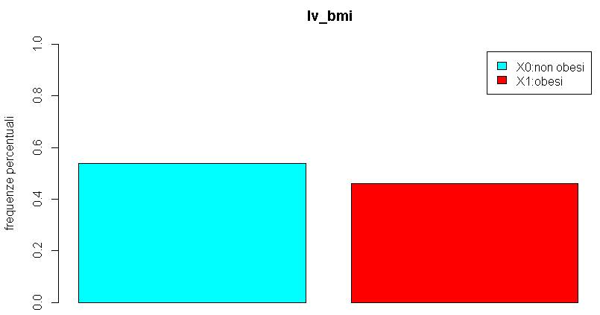
Statistiche descrittive
 | Media | 1° quart. | Mediana | 3° quart. | sd
Age | 24.391 | 19.12 | 22.185 | 26.00 | 19.830
Height | 13.598 | 1.633 | 1.710 | 1.786 | 43.286
Weight | 84.21 | 60.00 | 80.726 | 105.03 | 53.328
FCVC | 11.439 | 2.000 | 2.497 | 3.000 | 45.186
NCP | 9.407 | 2.764 | 3.000 | 3.000 | 42.308
CH20 | 11.850 | 1.634 | 2.000 | 2.619 | 44.966
FAF | 6.557 | 0.124 | 1.000 | 1.800 | 30.530
TUE | 3.036 | 0.000 | 0.625 | 1.000 | 19.447
Frequenza di consumo di verdure (FCVC), Numero di pasti principali (NCP), Frequenza dell’attività fisica (FAF), Consumo di acqua giornaliero (CH20), Tempo di utilizzo di dispositivi tecnologici (TUE)
Distribuzione del sesso equilibrata
L’82% dei pazienti ha famigliarità con lo stato di salute «obeso»
Il 74% usa i trasporti pubblici, il 21% ha l’auto e solo il 5% camminano

Slide 7
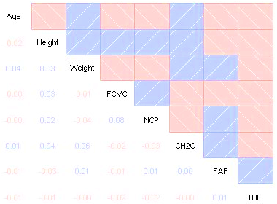
Correlazione
Assenza di variabili collineari

Slide 8
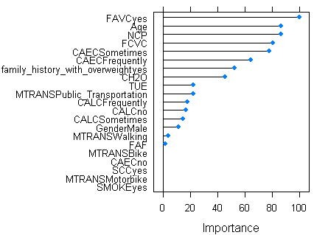
Model selection
Selezione delle variabili tramite albero

Slide 9
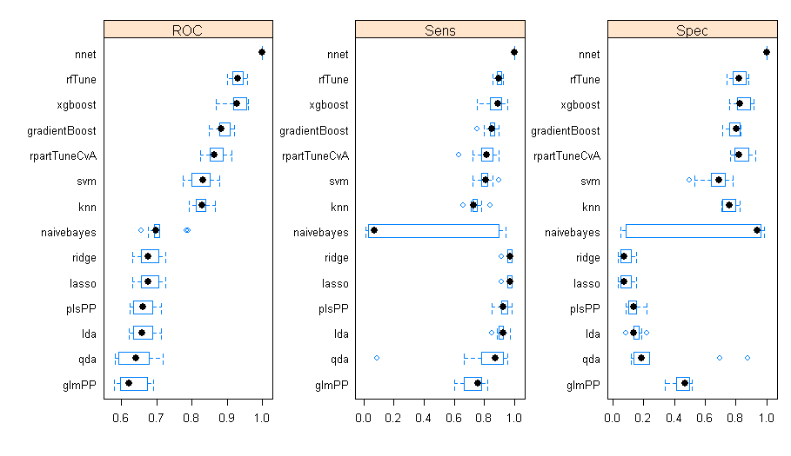
Fitting dei modelli
Ogni algoritmo è stato sviluppato con la tecnica Cross Validation a 10 Fold
Per ogni modello abbiamo svolto il tuning dei parametri
I modelli più performanti (per le metriche: ROC, sensitivity e specificity) sono:
Reti neurali (potenziale overfitting)
Famiglia dei modelli degli alberi: random forest, gradient boosting e xgboost

Slide 10
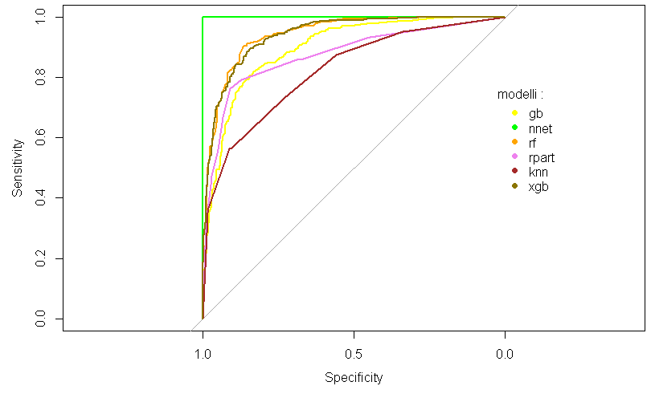
Confronto Curve ROC
Sono calcolate sul dataset di test
Si conferma il problema dell’overfitting nelle reti neurali
I modelli random forest, xgboost e gradient boosting risultano i migliori

Slide 11
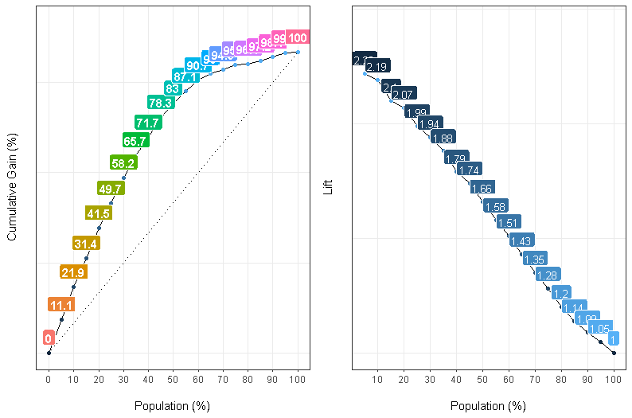
Curve Lift dei modelli
Modello | Popolazione | Gain | Score point
XGboost | 20/100 | 42,53 | 0,923
Random forest | 20/100 | 43,30 | 0,850
Gradient boosting | 20/100 | 41,49 | 0,803
Le Curve Lift indicano la percentuale di corretti obesi (evento principale dello studio in generale) per ogni porzione di popolazione scelta.
Tutti i modelli al 20% della popolazione riescono a catturare almeno il 40% della popolazione d’interesse (pazienti obesi)
Curve Lift del Gradient boosting

Slide 12
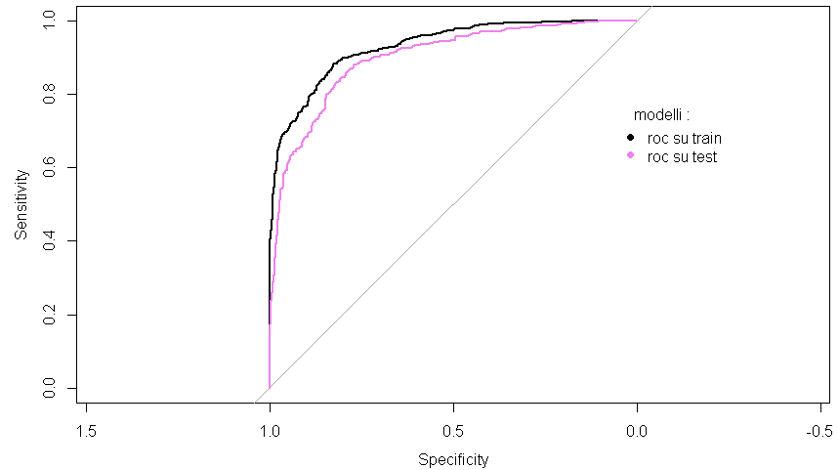
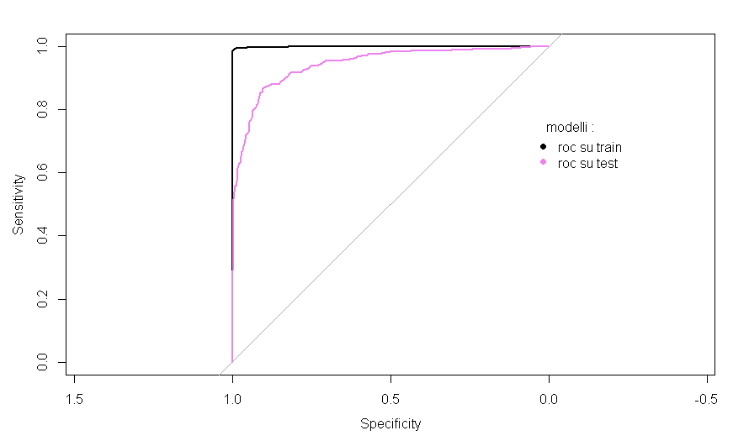
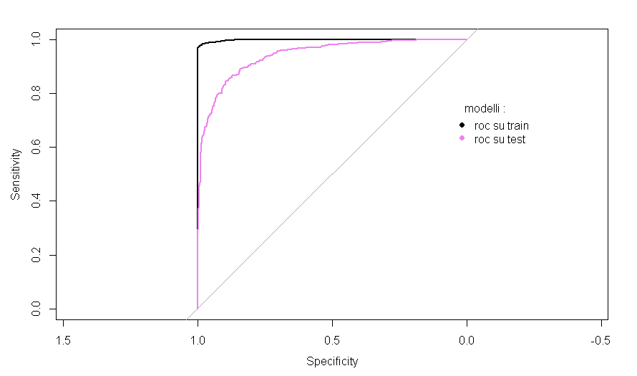
Differenze curve ROC tra train e test
Gradient boosting
Random forest
Xgboost

Slide 13
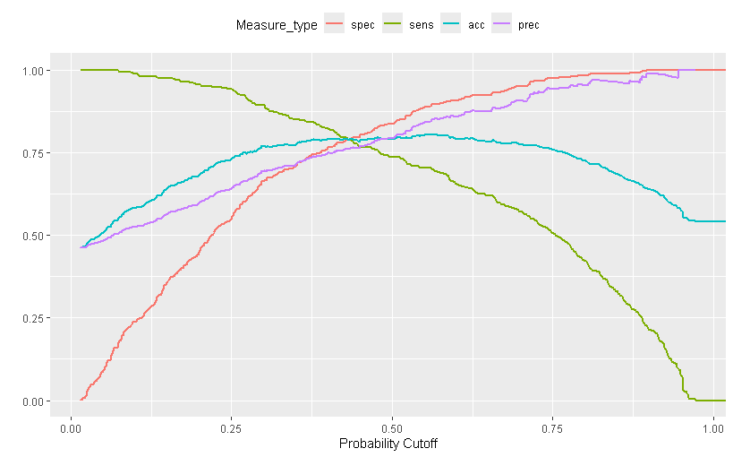
Scelta treshold
Si sceglie come soglia 0.375, ciò garantisce una sensitivity elevata (all’incirca 0.86) e una buona specificity (all’incirca 0.75)

Slide 14
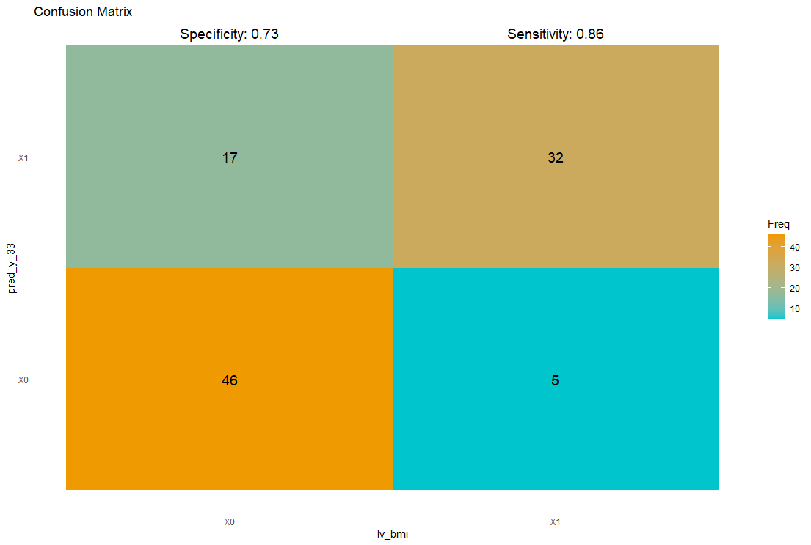
Score su nuovi dati
Dataset dei nuovi dati contenente 100 osservazioni
I valori delle metriche di sensitivity e specificity rimangono simili a quelli mostrati in precedenza (sensitivity:86% e specificty:73%)
Ulteriore conferma della bontà del modello

Slide 15
Target con 4 e 7 livelli
Modello | Valore AUC (target 7 lv.) | Valore AUC (target 4 lv.)
Reti neurali | 100% | 100%
Random forest | 96% | 99,99%
Gradient boosting | 94% | 99,63%
Knn | 81% | 66,82%
Variabile target con 4 livelli:
Sottopeso
Normopeso
Sovrappeso
Obeso
Variabile target con tutti e 7 i livelli:
Sottopeso
Normopeso
Sovrappeso I livello, II livello
Obeso I livello, II livello e III livello
Impossibilità a calcolare le curve ROC
I modelli migliori (secondo la metrica AUC) risultano gli stessi di quelli ottenuti con la target binarizzata

Slide 16
Criticità incontrate e
potenzialità future
Il modello finale gradient boosting garantisce una buona generalizzabilità e una buona replicabilità
Overfitting nel modello solitamente migliore (neural network), dovuto ai pochi dati presenti
PROS
CONS
Valutazione accurata della treshold per garantire risultati buoni nella metrica di maggiore interesse
66% dati simulati, alcuni valori poco attendibili
PROS
CONS
PROS
CONS
Il modello finale gradient boosting ha tempi computazionali ristretti, garantisce risparmio di tempo e risorse
La target è stata binarizzata: potenziale perdita di informazione

